Slide 1
Hadoop & Spark
- Installation of Hadoop & spark in Jetson nano -
Geonwoo Ji
Soonchunhyang University

Slide 2
Hadoop
Hadoop 이란?
기존 방식과 다르게 여러대의 컴퓨터 클러스터에서 대규모 데이터 세트를 분산 처리 할 수 있게 해주는 프레임 워크
Keyword: 분산저장 (HDFS), 분산 처리기술 (MapReduce)
HDFS (Hadoop Distributed File System)
수십 테라바이트 또는 페타바이트 이상의 대용량 파일을 분산된 서버에 저장하고, 그 저장된 데이터를 빠르게 처리할 수 있게 하는 파일 시스템
HDFS는 네임 노드 (마스터)와 데이 터노드 (슬레이브)로 구현되어 있음
Hadoop 을 사용하는 이유
저렴한 구축 비용과 비용 대비 빠른 데이터 처리
장애를 대비한 특성
주의할 점
Hadoop은 기존의 RDBMS (Oracle, MS-SQL, MySQL)을 대치하는 것이 아님
배치성 데이터를 저장하고 처리하는데 적합한 시스템 (실시간 , 신속한 처리에 부적합)

Slide 3
Hadoop
분산저장
하둡 파일시스템 (HDFS)을 이용해서 파일을 적당한 블록 사이즈 (64MB, 128MB)로 나눈 뒤 각 노드 클러스터 (각각의 개별 컴퓨터)에 저장
데이터 유실의 위험, 많은 요청에 의한 부하처리를 위해 각 블록의 복사본을 만듬 (최소 3개의 복사본)
하둡의 특징
데이터를 저장하면 다수의 노드에 복제 데이터도 함께 저장하여 유실을 방지
파일 저장 또는 조회를 위해서는 스트리밍 방식으로 데이터에 접근 필요
한번 저장한 데이터는 수정할 수 없고, 읽기만 가능하게 하여 무결성 유지 (2.0 알파 버전부터는 저장된 파일에 append 가능)
데이터 수정은 불가능 하지만 파일이동, 삭제, 복사할 수 있는 인터페이스 제공
버전마다 차이가 크기 때문에 주의해야 함.

Slide 4
Hadoop
HDFS는 네임 노드 (마스터)와 데이터 노드 (슬레이브)로 구현되어 있음
네임 노드의 기능
메타데이터 관리
파일 시스템을 유지하기 위한 메타데이터 관리 (메타데이터: 블록들이 저장되는 디렉토리의 이름, 파일명, 파일 크기, 파일생성시간 등)
데이터 노드 모니터링
네임 노드에게 3초마다 하트비트를 전송하여 데이터 노드의 실행상태와 용량을 체크 / 반응이 없는 경우 장애 서버로 판단
블록관리
장애가 발생한 데이터 노드의 블록을 새로운 데이터 노드에 복제 / 노드에 용량이 부족하면 여유가 있는 다른 데이터 노드에 저장
클라이언트 요청 접수
클라이언트는 HDFS에 접근하기 위해 네임 노드에 접속
네임 노드는 저장 여부와 권한 확인을 거쳐 승인

Slide 5
Spark
Spark는 MapReduce 형태의 클러스터 컴퓨팅 패러다임의 한계를 극복하고자 등장함
MapReduce 기반 Disk I/O는 성능이 좋지 못하여 In-memory의 연산을 통해 처리 성능을 향상시키고자 Spark가 등장 (Hadoop에 비해 100배 빠름)
Spark는 HDFS에 저장된 파일을 프로세싱 하기 위하여 사용
Spark는 Hadoop을 대체하기 위해 나온 것이 아님
두 개를 함께 사용하며 성능을 높이고자 같이 사용함
Hadoop을 쓴다고 꼭 Spark를 사용하여야 하는 것은 아님
반대로 Spark를 쓴다고 꼭 Hadoop을 사용하여야 하는 것은 아님
인메모리에서 동작하는 프로세싱 도구
배치 데이터 처리, 스트리밍 처리를 통해 지속적으로 데이터를 처리할 수 있음
SQL구문과 머신 러닝 기능도 제공
Python을 사용하는 Pyspark가 있음

Slide 6
Hadoop
Installation

Slide 7
Hadoop installation
[Apache Hadoop official site] - https://hadoop.apache.org/
[Hadoop download and install in Ubuntu] – https://spidyweb.tistory.com/214

Slide 8
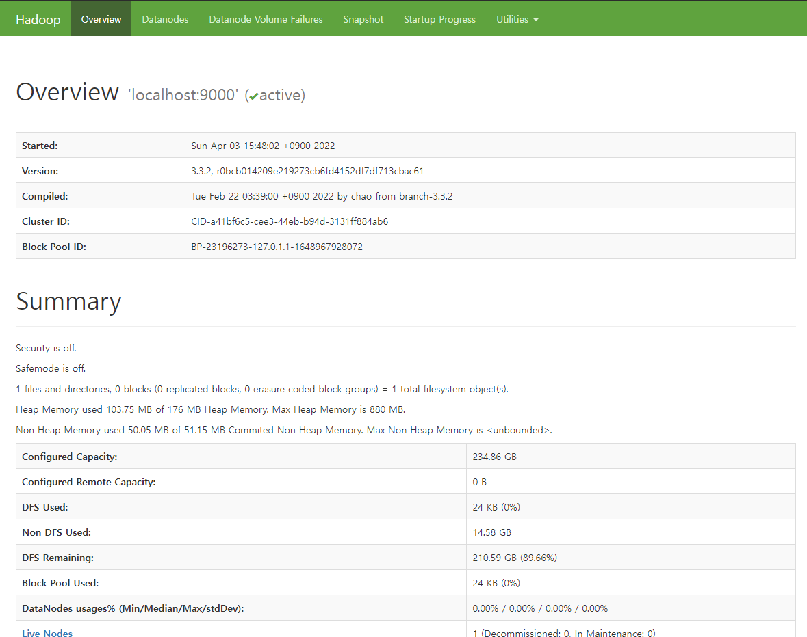
Hadoop installation – Namenode information

Slide 9
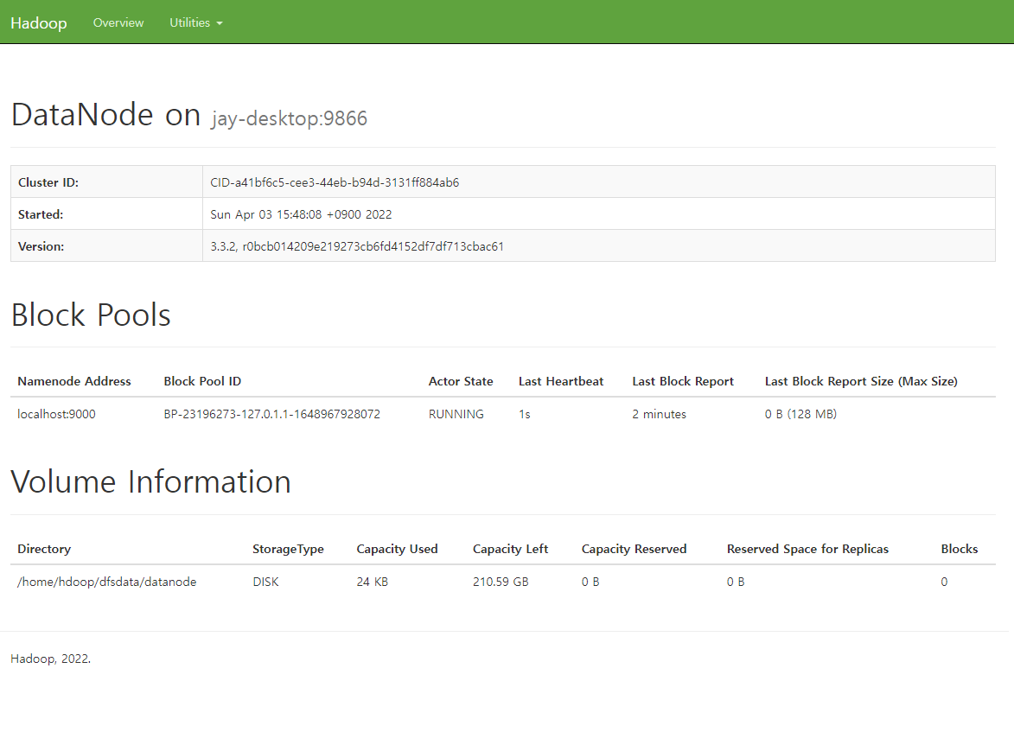
Hadoop installation – DataNode information

Slide 10
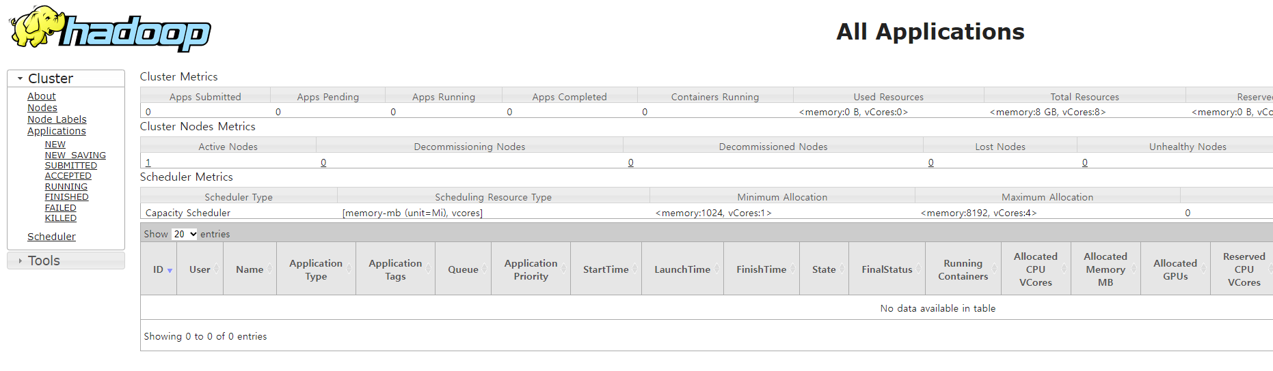
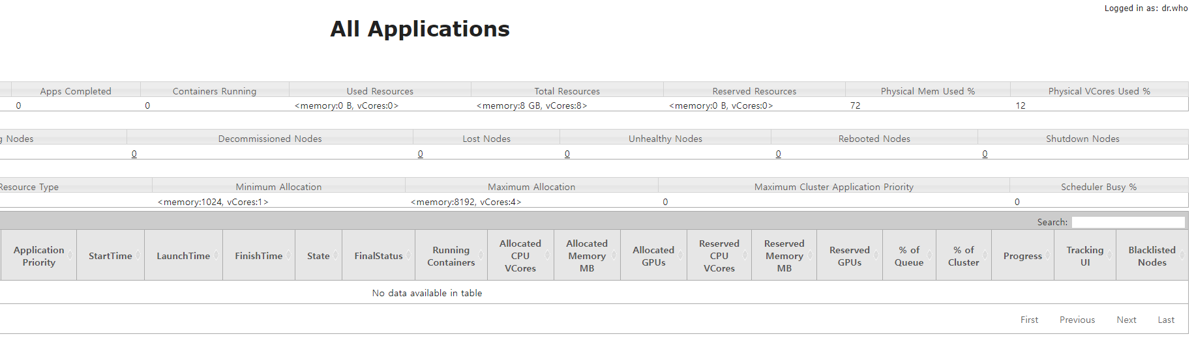
Hadoop installation – All Application

Slide 11
Spark
Installation

Slide 12
Spark Installation
[Apache Spark official site] - https://spark.apache.org/
[Hadoop download and install in Ubuntu] – https://spidyweb.tistory.com/214

Slide 13
Hadoop
Installation

Slide 14
Hadoop installation – Namenode information

Slide 15
Hadoop installation – DataNode information

Slide 16
Hadoop installation – All Application

Slide 17
Hadoop (Fully-distributed)
독립 실행 (Standalone) 모드
하둡의 기본 실행 모드, 단독 로컬 장비에서 실행
가상 분산 (Pseudo-distributed) 모드
하나의 장비에 모든 하둡 환경을 설정, HDFS와 맵리듀스에 관련된 데몬을 하나의 장비에서 실행
완전 분산 (Fully-distributed) 모드
여러 대의 장비에 하둡이 설치되어 데이터가 분산 저장되도록 설정
Jetson Nano 1
(ubicomp1)
256 GB
Jetson Nano 2
(ubicomp2)
32 GB
Jetson Nano 3
(ubicomp3)
32 GB

Slide 18
Hadoop (Fully-distributed)
하둡 v1
하둡 v2
하둡 v3
Erasure Coding 도입 (추가 기능)
Jetson Nano 1
(ubicomp1)
256 GB
Jetson Nano 2
(ubicomp2)
32 GB
Jetson Nano 3
(ubicomp3)
32 GB

Slide 19
Hadoop (Fully-distributed)
호스트 명 변경 (3대 모두 변경 후 적용)
$ hostnamectl set-hostname ubicomp1
$ nano /etc/hosts
192.168.0.xx ubicomp1
192.168.0.xx ubicomp2
192.168.0.xx ubicomp3
$ hostnamectl set-hostname ubicomp2
$ nano /etc/hosts
192.168.0.xx ubicomp1
192.168.0.xx ubicomp2
192.168.0.xx ubicomp3
$ hostnamectl set-hostname ubicomp3
$ nano /etc/hosts
192.168.0.xx ubicomp1
192.168.0.xx ubicomp2
192.168.0.xx ubicomp3

Slide 20
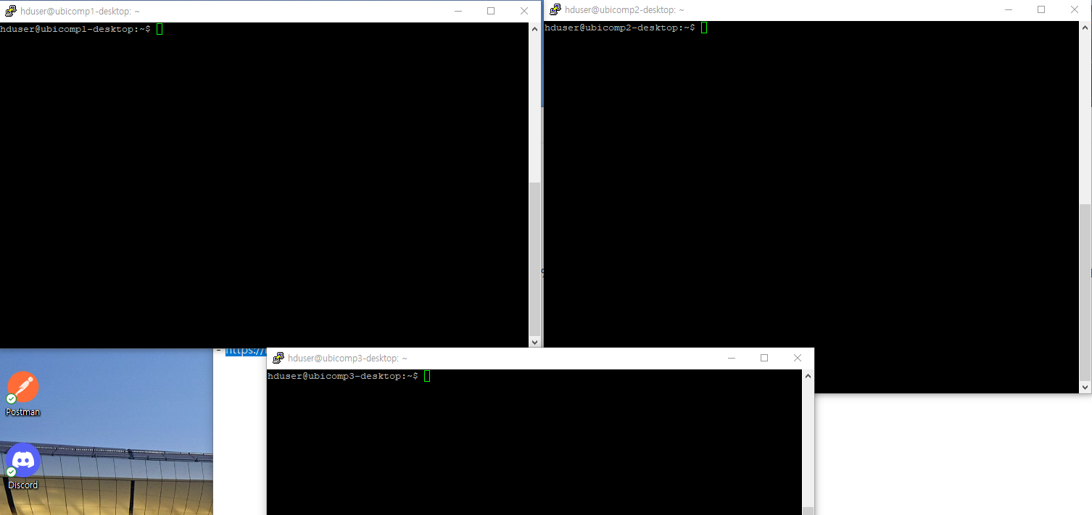
Hadoop (Fully-distributed)
하둡 사용자 추가 (안전한 사용을 위해 사용자 추가 / 3대의 장비 모두 적용)
$ sudo addgroup Hadoop
$ sudo adduser –ingroup Hadoop hduser
$ sudo visudo
hduser ALL=(ALL:ALL) ALL
$su -hduser

Slide 21
Hadoop (Fully-distributed)
하둡은 분산처리시 서버들끼리 (노드) ssh 통신을 자동적으로 수행함
이를 위해 암호 없이 접속이 가능하도록 공개키를 생성하고 생성된 키를 각 서버들에 배포해 줘야 함
$ sudo nano /etc/ssh/sshd_config
PubkeyAuthentication yes
AuthorizedKeyFile .ssh/authorized_keys
### 공개 키 생성
$ mkdir ~/.ssh
$ chmod 700 ~/.ssh
$ ssh-keygen –t rsa –P “”
$ cat ~./ssh/id_rsa.pub >> ~/.ssh/authorized_keys
### 공개키를 각 서버에 배포
$ ssh-copy-id –i ~/.ssh/id_rsa.pub ubicomp1
$ ssh-copy-id –i ~/.ssh/id_rsa.pub ubicomp2
$ ssh-copy-id –i ~/.ssh/id_rsa.pub ubicomp3
### 접속 테스트
$ ssh ubicomp1

Slide 22
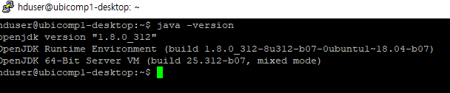
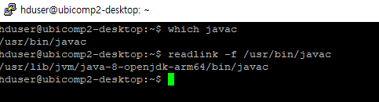
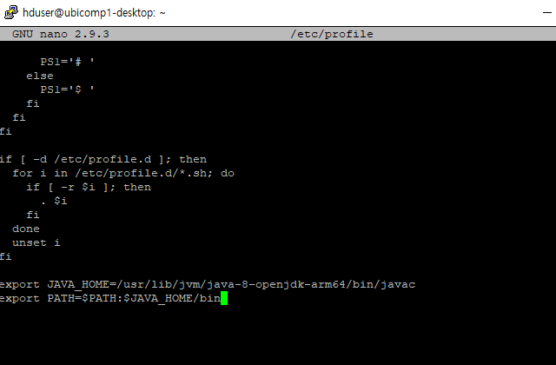
Hadoop (Fully-distributed)
Java 1.8 설치 및 버전 확인
$ sudo apt-get install openjdk-8-jkd
$ java –version
환경변수 설정
$ which javac
$ readlink –f /usr/bin/javac
$ sudo nano /etc/profile
export JAVA_HOME=/usr/lib/jvm/java-8-openjdk-arm64
export PATH=$PATH:$JAVA_HOME/bin:$PATH
export CLASS_PATH=$JAVA_HOME/lib:$CLASS_PATH
$ source /etc/profile
$ sudo reboot now

Slide 23
Hadoop (Fully-distributed)
Data 디렉토리 생성 (모든 서버)
$ sudo mkdir /data
$ sudo chown -R hduser:hadoop /data
Namenode 디렉토리 생성 (Master 서버만)
$ sudo mkdir /data/tmp /data/namenode
Datanode 디렉토리 생성 (Slave 서버만)
$ sudo mkdir /data/tmp /data/datanode /data/userlogs
하둡 다운로드
$ wget https://downloads.apache.org/Hadoop/common/Hadoop-2.10.1/Hadoop-2.10.1.tar.gz
$ tar –zxf Hadoop-2.10.1.tar.gz
$ mv Hadoop-2.10.1 Hadoop

Slide 24
Hadoop (Fully-distributed)
Path 설정
$ nano ~/.bashrc
export HADOOP_HOME=/home/hduser/hadoop
export JAVA_HOME=/usr/lib/jvm/java-8-openjdk-arm64
export PATH=$PATH:$JAVA_HOME/bin:$HADOOP_HOME/bin:$HADOOP_HOME/sbin
export HADOOP_CLASSPATH=${JAVA_HOME}/lib/tools.jar
하둡 환경 설정
$ nano ~/hadoop/etc/hadoop/hadoop-env.sh
export JAVA_HOME=/usr/lib/jvm/java-8-openjdk-arm64

Slide 25
Hadoop (Fully-distributed)
Master 서버 config 파일 수정
$ cd ~/hadoop/etc/hadoop/
$ nano core-site.xml
<configuration>
<property>
<name>fs.defaultFS</name>
<value>hdfs://ubicomp1:9000</value>
</property>
<property>
<name>hadoop.tmp.dir</name>
<value>/data/tmp</value>
</property>
</configuration>

Slide 26
Hadoop (Fully-distributed)
Master 서버 config 파일 수정
$ nano hdfs-site.xml
<configuration>
<property>
<name>dfs.replication</name>
<value>2</value>
</property>
<property>
<name>dfs.namenode.name.dir</name>
<value>/data/namenode</value>
</property>
</configuration>

Slide 27
Hadoop (Fully-distributed)
Master 서버 config 파일 수정
$ nano yarn-site.xml
<configuration>
<!-- YARN master hostname -->
<property>
<name>yarn.resourcemanager.hostname</name>
<value>ubicomp1</value>
</property>
<!-- YARN settings for lower and upper resource limits -->
<property>
<name>yarn.scheduler.minimum-allocation-mb</name>
<value>256</value>
</property>
<property>
<name>yarn.scheduler.maximum-allocation-mb</name>
<value>4096</value>
</property>
<property>
<name>yarn.scheduler.minimum-allocation-vcores</name>
<value>1</value>
</property>
<property>
<name>yarn.scheduler.maximum-allocation-vcores</name>
<value>2</value>
</property>
<!-- Log aggregation settings -->
<property>
<name>yarn.log-aggregation-enable</name>
<value>true</value>
</property>
<property>
<name>yarn.log-aggregation.retain-seconds</name>
<value>86400</value>
<description>How long to keep aggregation logs. Used by History Server.</description>
</property>
</configuration>

Slide 28
Hadoop (Fully-distributed)
Master 서버 config 파일 수정
$ nano mapred-site.xml
<configuration>
<property>
<name>mapreduce.framework.name</name>
<value>yarn</value>
</property>
<!-- MapReduce ApplicationMaster properties -->
<property>
<name>yarn.app.mapreduce.am.resource.mb</name>
<value>1536</value>
</property>
<property>
<name>yarn.app.mapreduce.am.command-opts</name>
<value>-Xmx1536m</value>
</property>
<!-- Mappers and Reducers settings -->
<property>
<name>mapreduce.map.memory.mb</name>
<value>2048</value>
</property>
<property>
<name>mapreduce.map.cpu.vcores</name>
<value>1</value>
</property>
<property>
<name>mapreduce.reduce.memory.mb</name>
<value>4096</value>
</property>
<property>
<name>mapreduce.reduce.cpu.vcores</name>
<value>1</value>
</property>
<property>
<name>mapreduce.job.reduces</name>
<value>2</value>
</property>
<!-- History Server settings -->
<property>
<name>mapreduce.jobhistory.address</name>
<value>ubicomp1:10020</value>
</property>
<property>
<name>mapreduce.jobhistory.webapp.address</name>
<value>ubicomp1:19888</value>
</property>
</configuration>

Slide 29
Hadoop (Fully-distributed)
nano slaves
ubicomp2
ubicomp3
## 서버별 배포 (기본 설치 및 설정한 Hadoop 패키지를 다른 서버로 배포)
$ scp -r /home/hduser/hadoop ubicomp2:/home/hduser/Hadoop
$ scp -r /home/hduser/hadoop ubicomp3:/home/hduser/hadoop

Slide 30
Hadoop (Fully-distributed)
nano core-site.xml
<configuration>
<property>
<name>fs.defaultFS</name>
<value>hdfs://ubicomp1:9000</value>
</property>
<property>
<name>hadoop.tmp.dir</name>
<value>/data/tmp</value>
</property>
</configuration>
Nano hdfs-site.xml
<configuration>
<property>
<name>dfs.datanode.data.dir</name>
<value>/data/datanode</value>
</property>
</configuration>

Slide 31
Hadoop (Fully-distributed)
nano yarn-site.xml
<configuration>
<property>
<name>yarn.nodemanager.aux-services</name>
<value>mapreduce_shuffle</value>
</property>
<!-- Link to the master node -->
<property>
<name>yarn.resourcemanager.hostname</name>
<value>ubicomp1</value>
</property>
<!-- Available resources for YARN containers on this node -->
<property>
<name>yarn.nodemanager.resource.memory-mb</name>
<value>7048</value>
</property>
<property>
<name>yarn.nodemanager.resource.cpu-vcores</name>
<value>2</value>
</property>
<property>
<name>yarn.nodemanager.vmem-check-enabled</name>
<value>false</value>
</property>
<!-- Log aggregation settings -->
<property>
<name>yarn.log-aggregation-enable</name>
<value>true</value>
</property>
<property>
<name>yarn.nodemanager.log-dirs</name>
<value>/data/userlogs</value>
</property>
<property>
<name>yarn.log.server.url</name>
<value>ubicomp1:19888</value>
</property>
<property>
<name>yarn.nodemanager.delete.debug-delay-sec</name>
<value>86400</value>
</property>
</configuration>

Slide 32
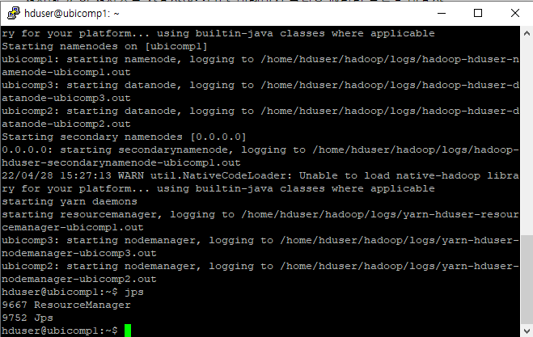
Hadoop (Fully-distributed)
변경사항 동기화 전송 (모든 슬레이브 서버로 전송 해줘야 함)
$ rsync -av /home/hduser/hadoop/etc/hadoop ubicomp3:/home/hduser/hadoop/etc
HDFS 시작
$ hadoop namenode -format daesonyCluster
$ start-dfs.sh #서비스 시작
$ stop-dfs.sh #서비스 종료
(Issue)
$ nano ~/.bashrc
export PATH=$PATH:/home/hduser/hadoop/bin/
$ source ~/.bashrc

Slide 33
Thank you
Questions?
Contact: email

